Slide 1
Международная Академия Информатизации
Международная Академия Информатизации была зарегистрирована МЮ РК 30 марта 1994 г., рег. № 0418, как Казахстанское отделение международной академии информатизации со штаб квартирой в г. Москве
Одним из вдохновителей и организаторов создания Академии был Прицкер Леонид Семенович - доктор технических наук, член Экспертного Совета по прогнозированию землетрясений и чрезвычайных ситуаций Гос.комитета по ЧС РК

Slide 2
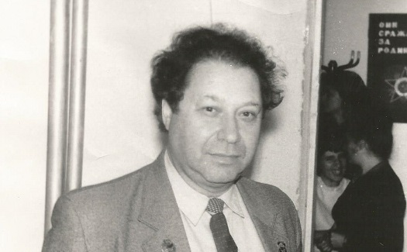
Он считал, что «Международная Академия Информатизации (МАИН) может и должна сыграть важную роль в объединении ученых всего мира для познания законов Высшего Разума и противодействия глобальному потеплению для сохранения жизни на Земле, поскольку другие проблемы 21-го века в той или иной мере и так решаются….».

Slide 3
Международная Академия Информатизации
«Он был Великим Искателем с чистой душой, с неисчерпаемыми мудростью и бесконечной любовью к человечеству…» (А.Кузмичев)
«Насколько же надо любить жизнь, чтобы наряду с учебой, наукой и работой творить прекрасные стихи….» (Е.Прудченко).
В этом году 26 апреля Леониду Семеновичу Прицкеру исполнилось бы 80 лет!
Леонид Семенович был не только признанным во всем мире ученым, но и поэтом:

Slide 4
Краткая биография
Леонид Семенович Прицкер родился 26 апреля 1936 года в Киевской области
В 1953 году он окончил школу и поступил на геофизический факультет Днепропетровского горного института. В 1958 году, получив квалификацию горного инженера-геофизика по специальности "Поиск и разведка месторождений полезных ископаемых", был направлен на работу в Казахстан. Первым местом работы стал город Каркаралинск Карагандинской области. Леонида Семеновича назначили начальником отряда геофизических методов поиска полезных ископаемых. В то время появились новые приборы - градиентометры.
Прицкера Л.С. как ведущего геофизика отправили в Ленинград для их освоения. Он стал одним из первых специалистов по применению градиентометров для поиска полезных ископаемых в Казахстане. В 1959 году экспедицию расформировали и Леонида Семеновича перевели в Южно-Казахстанскую геофизическую экспедицию, главным инженером партии. Началась длительная полевая жизнь с мая по октябрь-ноябрь.

Slide 5
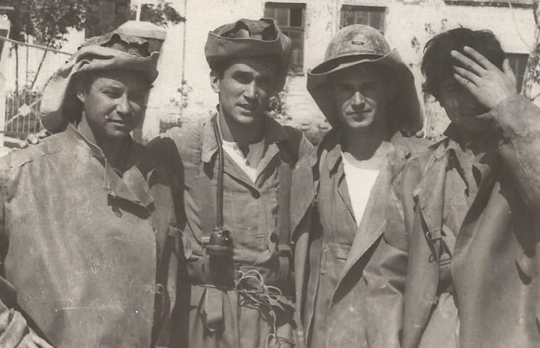
Краткая биография
В 1961 году, после трехлетней работы в геофизической экспедиции, Леонид Семенович приглашен во вновь созданный Казахский филиал Всесоюзного научно-исследовательского института разведочной геофизики (КазВИРГ), в котором проработал 33 года, вначале инженером, затем старшим научным сотрудником.

Slide 6
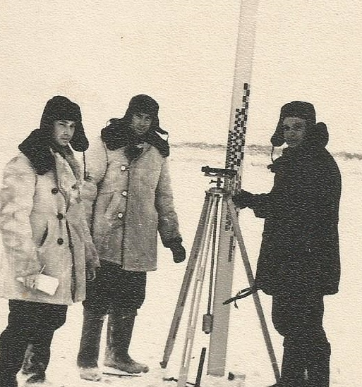
Краткая биография
Уникальные результаты исследований, полученных лабораторией, стали основанием для решения Министерством геологии СССР о разработке системы геоакустической интроскопии горных пород, оптимизирующей сеть буровых скважин при поисках и разведке месторождений.
Система геоинтроскопии, разработанная в 1986 - 1991 гг., не имела аналогов в мире, ее широко применяли в Казахстане, Якутии и других регионах. На Выставке достижений народного хозяйства (ВДНХ) СССР этот комплекс получил бронзовую медаль.
Генеральным конструктором этой системы был назначен Л.С. Прицкер.

Slide 7
Краткая биография
По материалам многолетних исследований в 1990 году Леонид Семенович защитил докторскую диссертацию по техническим наукам на тему "Межскважинная геоакустическая интроскопия для выявления и оконтуривания геологических объектов" во Всесоюзном НИИ разведочной геофизики (г. Ленинград).
С 1994 года профессор Л.С. Прицкер работал в Государственном аттестационном комитете Республики Казахстан, где заведовал отделом экспертизы межведомственных проектов, был членом экспертного совета по прогнозированию землетрясений и чрезвычайных ситуаций Государственного комитета по чрезвычайным ситуациям РК.
Вся жизнь Л.С. Прицкера была пронизана художественным творческим поиском: он писал стихи, выступал в составе клуба "Тоника", участвовал в международных фестивалях; в последние годы увлекался эзотерическими знаниями.

Slide 8
в Нью-Йорке, Женеве.
В 1993 году Леонид Семенович был избран действительным членом Международной академии информатизации (МАИ) со штаб-квартирами в Нью-Йорке и Женеве.
Со свойственной ему энергией в 1994 году он организовал филиал Московской академии информатизации в Алма-Ате, стал инициатором создания независимой МАИН (Алматы), был ее первым вице-президентом и возглавлял секцию "Информационно-духовное возрождение мирового сообщества"

Slide 9
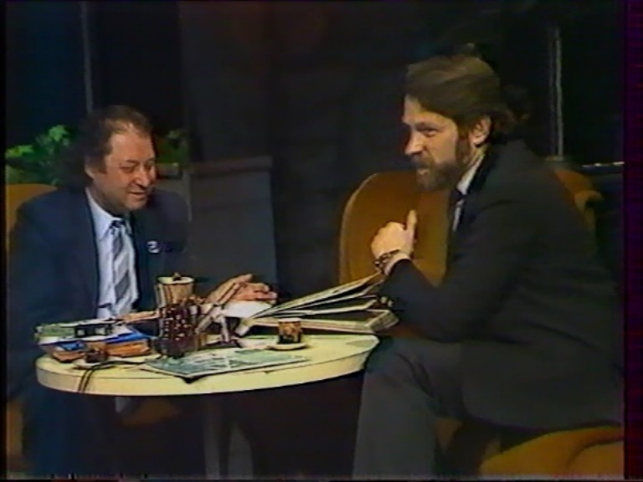
Краткая биография
Прицкером Л.С. опубликовано около 90 научных трудов, в т.ч. ряд монографий и получено 34 авторских свидетельств на изобретения. Он был автором главы в справочнике "Скважинная и шахтная рудная геофизика" (в 2-х томах, издательство "Недра", Москва). Леонид Семенович является автором книг "Невидимая реальность" Алматы, 1994), множества газетных публикаций, выступлений по философским проблемам, циклам природы и общества.
Его приглашали на телевидение:
1996 году на 31 канал;
В Москву на передачу «Космос и мы» и др.
1

Slide 10
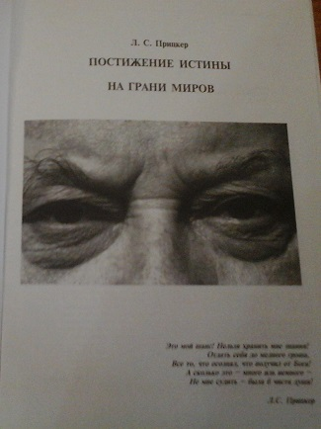
Его самая популярная книга!
Монография «Постижение истины на грани миров» является расширенным, дополненным последними исследованиями автора и новыми фотографиями невидимого мира, НЛО и духовных сущностей.
Леонид Семенович писал её на протяжении нескольких лет. Книга вызвала большой интерес у широкого круга читателей.
1
3
Книгу будут переиздавать!

Slide 11
Светлая память Прицкеру Л.С.
24 мая 2003 года
остановилось сердце
Прицкера Леонида Семеновича - крупного ученого-геофизика, глубокого философа, замечательного человека.
Он оставил двух сыновей, множество учеников, свои замечательные публикации, светлую и добрую память.
Академическая деятельность Л.С.Прицкера поддержана и продолжается его соратниками и учеными.
В настоящее время МАИН имеет свой Веб-портал, Корпоративную Конституцию и 1609 членов, разделяющих взгляды Леонида Семеновича

Slide 12
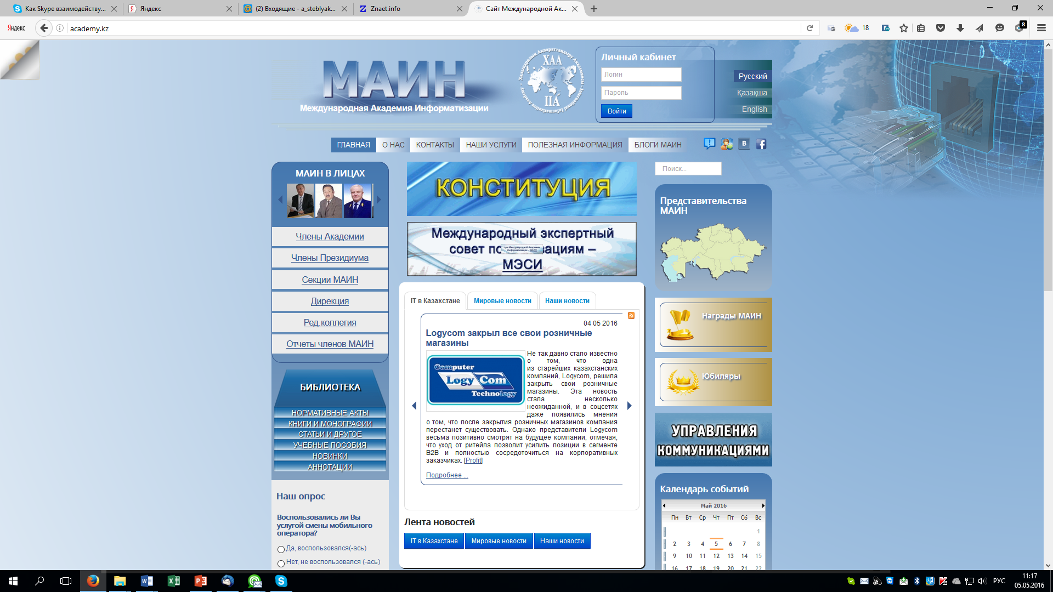
Международная Академия Информатизации имеет свой Веб-портал

Slide 13
Введена в действие 2.10.2014 г. Конституция МАИН
МИССИЯ
Формирование информационно развитого, интеллектуально ориентированного и социально ответственного общества.

Slide 14
СПАСИБО ЗА ВНИМАНИЕ!
+7 727 257 71 61
+7 727 292 90 71
info@academy.kz main.kazakhstan@mail.ru
www.academy.kz

